Slide 1

A korai kereszténység szexualitása
Készítette: Moravecz Zoltán
Neptun kód: KQ4HVW
Ókortörténet gyakorlat
2025.11.21.

Slide 2
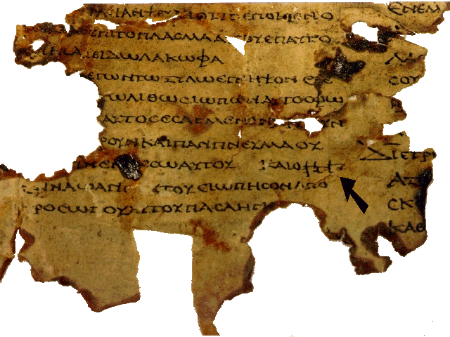
Keresztény Szexuális Normák Alapjai
Hármas Filozófiai Alap
  Septuaginta: A törvényi keretek és szigor
  Püthagoreizmus: Aszkétikus életmód tisztelete
  Platón: A monoteizáló filozófia átvétele
A korai keresztény szexuális etika egy rendkívül szigorú rendszer, amely a görög-római pluralizmustól való éles elkülönülés eredménye.
Ez a szigorú szemlélet ellentétben állt a korabeli görög és római szexualitás pluralisztikusabb normáival.

Slide 3
A modern teológia ma már nem tanulmányozza komolyan a görög isteneket (pl. Aphrodité), mivel hiányoznak az élő hívő közösségek
Aphrodité nem mítosz, hanem valós ontológiai veszély volt
Csak a monoteizáló filozófiai irányzat (Platón, sztoicizmus) élte túl a kereszténység kibontakozását
Az egyházatyák ezt a monoteizáló hagyományt találták összhangban lévőnek a saját Isten képükkel
A többistenhitű görög-római istenfelfogások az egyházatyák szemében anti-keresztényi volt

Slide 4
A Monolátria és a Szexualitás Démonizálása
A korai kereszténység etikai magja az első parancsolatnak (az Úr egyedüli imádása) való ragaszkodás, a Septuaginta-hagyomány alapján.
A legsúlyosabb vétség a hitehagyás (más istenek tisztelete) felségárulásnak és a Szövetség elleni véteknek számított.
A hűtlenség Isten haragját vonja az egész közösségre.
Történeti szempontból a bibliai gyakorlat monolátria csak egy Úr imádása, más istenek elutasítása, de azok létezését nem tagadták
A más isteneket ártalmas démoni erőknek tekintették, nem fikciónak.
Kapcsolat a szexualitással: Az istenek démonizálásának folyamata hozzájárult a keresztény szexuális önmegtartóztatásra való törekvéshez

Slide 5
A Vegyes Házasságok Veszélye
Vegyes házasságok létrejötte két módon: izraelita férfi idegen kultuszra nevelt nőt vett el, vagy az zsidó lány ment idegen vallású férfihoz.
Az idegen nőktől született gyermekek hajlamosak voltak a politeizmusra
A Jubileumok könyve (i. e. 2. sz.) halálbüntetést írt elő, ha egy férfi idegennek adta lányát:
„És ha van bármely férfi Izráelben, aki szeretné lányát vagy lánytestvérét feleségül adni a nemzetek ivadékának bármely férfiújához, az biztosan haljon meg, és kövezzék meg kövekkel” jubileumok könyve 32. 7.
Endogámia: A bibliai monolátria kialakította azt a rendkívül erős normát, hogy a nőknek az Úr közösségén belül kellett maradniuk, ezzel védve a közösséget a vallási hűtlenségtől.

Slide 6
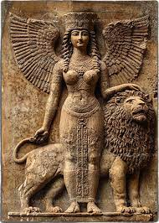
Istennők és a Női Identitás
A politeizmusban a termékenység és a családi béke elválaszthatatlan az istennőktől (Istár, Aphrodité).
Jeremiás próféta tapasztalata: a nők ragaszkodnak a rítusokhoz a gyermekáldás reményében
Védekezés a hithagyás ellen:
  Kezdetben: Szigorú endogámia (csak csoporton belüli házasság).
  Később (Philón): Térítő házasság, de csak teljes vallási betagozódással.
  Ruth története: „Mert ahová te mégy, oda megyek, ahol te megszállsz, ott szállok meg én is. Néped az én népem, és Istened az én Istenem”
  Ruth könyve 1.16
A "ne kívánd" parancs kiterjesztése a vágyak teljes megfékezésére
A szexuális energia reprodukcióra korlátozása "kiszárítja" a politeista kultuszok táptalaját

Slide 7
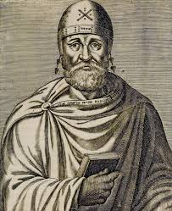
Philón: A Reprodukciós Elv Bevezetése
Philón logikája: A nem gyermeknemzést szolgáló,
élvezetkereső szex = behódolás Aphrodité hatalmának
Aphrodité ereje nem isteni ajándék, hanem szégyenteljes vágy
A vágyak racionális kontrollja és elfojtása
Ha a szexualitás kizárólag reproduktív, Aphrodité elveszíti hatalmát az ember felett
Ez az elmélet alapozta meg a későbbi keresztény aszkétizmus szellemi hátterét

Slide 8
Pál Apostol új nézetei
Pál azonosítja Krisztosz Jézust az Úrral, és a pogány világot hitehagyásba esett lázadó tömegnek tekinti
Pál forradalmi nézete, hogy a "megalázó" szexuális vágy Isten haragja
Vallásilag vegyes házasságok tiltása
„Ne legyetek a hitetlenekkel felemás igában” 2 Korinthus 6:14
A keresztények és a pogányok két külön fajnak számítanak, akik nem léphetnek családi egységre
A házastársak kötelessége: Pál mérsékelt Philónhoz képest; az szerint a házastársak kötelessége kielégíteni egymás szexuális szükségleteit: 1Kor 7:2–5
A kicsapongás veszélye miatt azonban legyen csak minden férfinak felesége és minden asszonynak férje.³A férfi teljesítse házastársi kötelességét feleségével szemben, hasonlóképpen az asszony is férjével szemben. Az asszony testével nem maga rendelkezik, hanem a férje, éppígy a férfi testével sem ő rendelkezik, hanem a felesége.

Slide 9
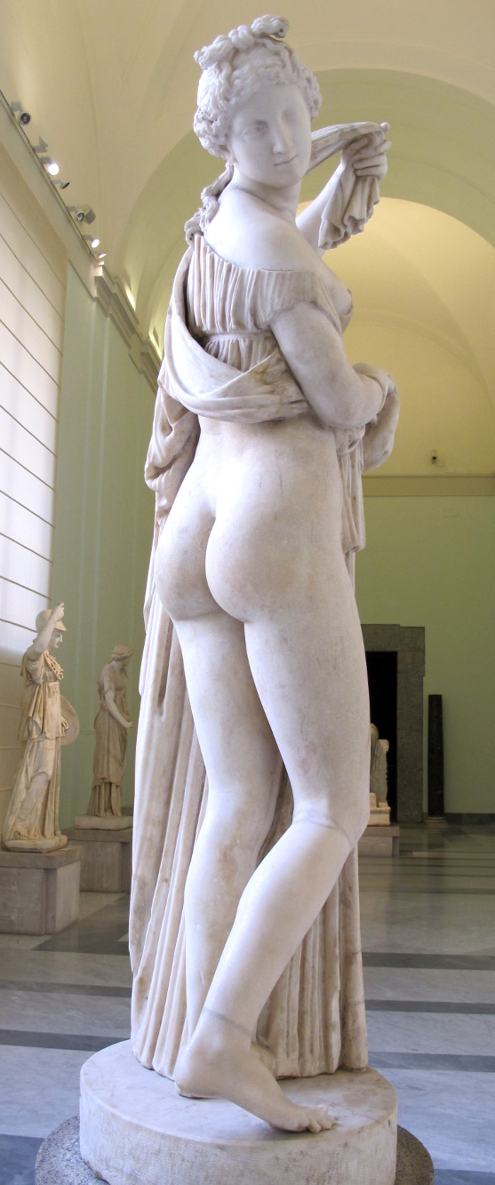
A csak reprodukció szex és a templomrombolások
A 4. században visszatérés ahhoz a nézethez, hogy a keresztény szexuális gyakorlat célja kizárólag a gyermeknemzés, öröm nélkül
A szexuális aktus nem „ gyönyör” (hēdonē), hanem szükséges „fáradság/munka” (ponoi)
  Logika: Ha a szex munka, akkor nem tartozik a hedonista Aphrodité hatáskörébe
A teológia állami erőszakká válik (Constantinus). Aphrodité „ démon”, akinek templomait (pl. Héliopolisz) le kell rombolni
A nők és a családok átnevelése: a gyermeknemzés és a szexualitás többé nem az Istennők tisztelete, hanem kizárólag Krisztus szolgálata

Slide 10
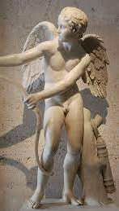
Erósz és a Homoerotika
Erósz isten a korai kereszténységben a szexuális veszélyt illetően a periférián maradt, mivel főleg a férfi homoerotizmushoz kötődött
A korai kereszténység intenzív intoleranciájának fő célpontja Aphrodité lett, nem az azonos neműek közötti kapcsolat
A "Fornikáció" ellen: Az egyház nyilvános politikája a házasságon kívüli nemi kapcsolat ellen szólt, amely elsősorban a heteroszexuális kapcsolatokra vonatkozott
A keresztény anti-fornikációs álláspont támogatta az azonos nemű életközösségeket a szerzetesi rendekben
(Boswell tézise)

Slide 11
Pál Öröksége és a Mai Keresztény Etika alapjai
A keresztény szexuális represszió ma is Aphrodité "romjai" nyomán maradt fenn, mivel ő testesítette meg a szexuális élvezetet
A keresztényeknek vagy teljesen tartózkodniuk kell a szextől, vagy azt szigorúan a reproduktív együttlétre kell korlátozniuk
Ez a szigorú keret szükségszerűen kizárólag heteroszexuális házasságot jelent, elvetve minden más szexuális célt
A kialakult hagyomány eredményeként a homoerotikus kapcsolatok deviánsnak tűnnek, és a fogamzásgátlás is helytelennek számít e reprodukciós hangsúly miatt

Slide 12
Felhasznált források
A COMPANION TOGREEKAND ROMAN SEXUALITIES- edited by Thomas K. Hubbard- Early - PART IV Influence and Reception: Christian Sexuality Kathy L. Gaca 588.-603.oldal- kiadó: Blackwell Publishing Ltd 2014
A Korintusiaknak írt első levél https://szentiras.hu/biblia/szit/1kor/7
Jubileumok könyve 30 https://epa.oszk.hu/05200/05207/00054/pdf/EPA05207_athanasiana_2022_55_007-081.pdf
RUTH KÖNYVE 1. fejezet https://abibliamindenkie.hu/uj/RUT/1

